Slide 1
IIC+OLED屏
杨帆

Slide 2
内容
IIC总线
OLED屏
OLED库函数
作业

Slide 3
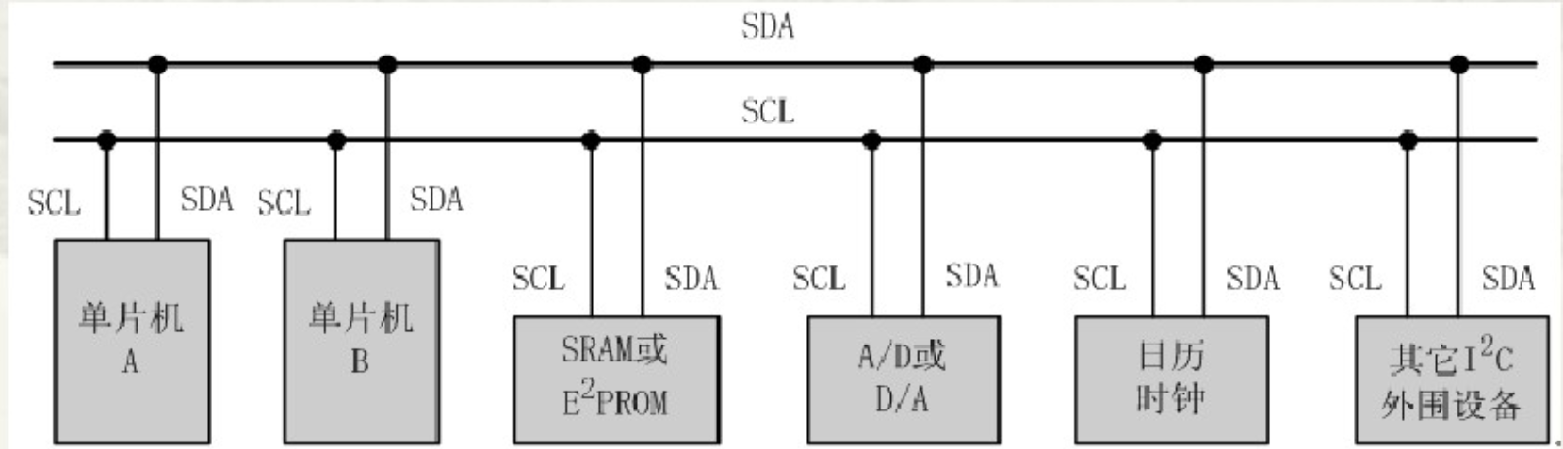
一、IIC总线
概述
IIC(Inter-Integrated Circuit BUS) 集成电路总线，由PHILIPS公司推出的一种穿行总线，具备多主机系统所需的总线裁决和高低速器件同步功能的搞性能串行总线。
IIC总线只有两根双向信号线，一根是数据线SDA，另一根是时钟线SCL

Slide 4
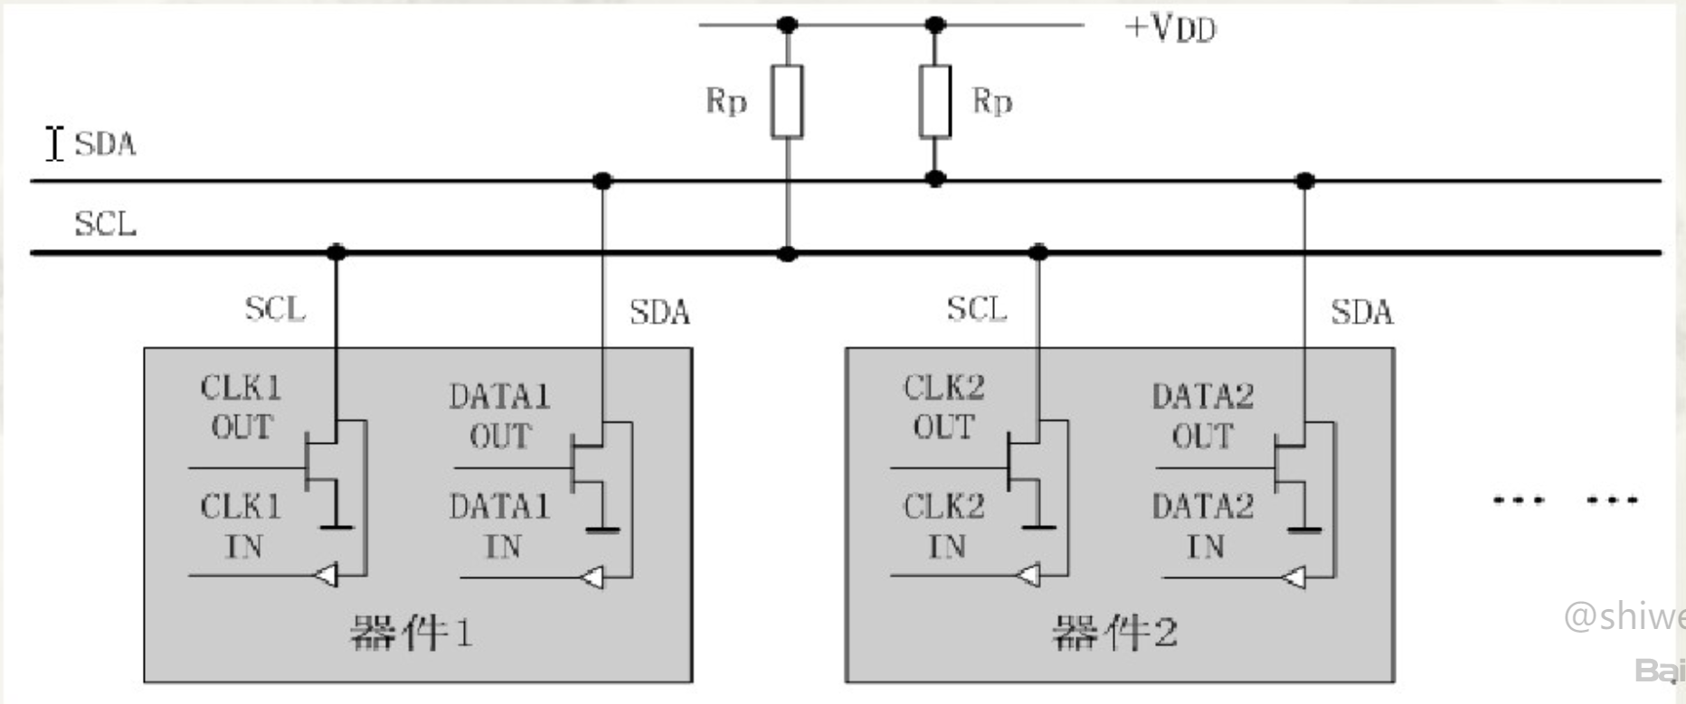
一、IIC总线
概述
SDA和SCL通过上拉电阻接正电源，
总线空闲时，SDA和SCL均为高电平
总线上任一器件输出低电平，总线电平变低（线与）

Slide 5
一、IIC总线
概述
通信采用主从模式，一个主机，多个从机
若总线上的多个主机同时竞争总线，则需要通过仲裁决定谁控制总线
主机产生SCL线上的时钟信号
主机开始和结束一次通信

Slide 6
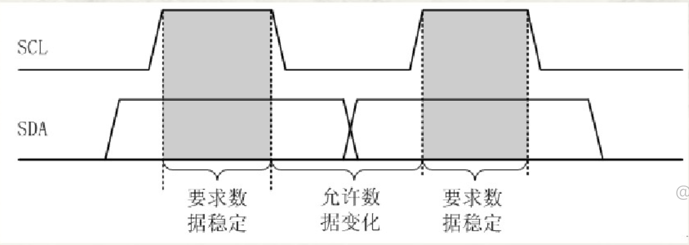
一、IIC总线
IIC总线的数据传送-数据位的有效性
在时钟的高电平期间，SDA线上的数据必须保持稳定
在时钟的低电平期间，SDA线上的电平才允许变化

Slide 7
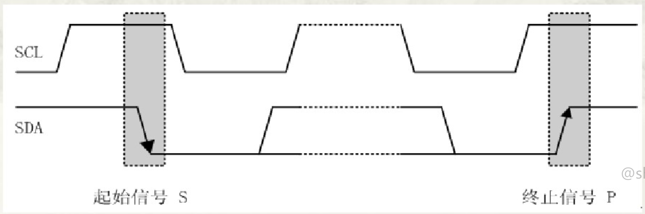
一、IIC总线
IIC总线的数据传送-起始和终止信号
起始信号：SCL线为高电平期间，SDA线由高电平变为低电平
结束信号：SCL线为高电平期间，SDA线由低电平变为高电平
起始和终止信号都是由主机发出的

Slide 8
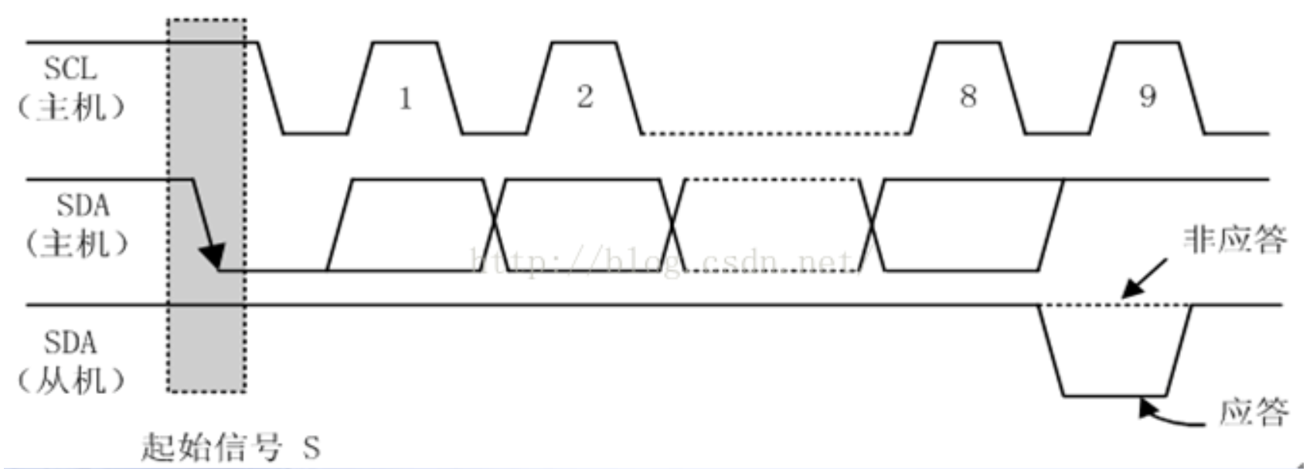
一、IIC总线
IIC总线的数据传送-应答
每当主机向从机发送完一个字节的数据，主机总是需要等待从机给出一个应答信号，以确认从机是否成功接收到了数据
应答出现在每一次主机完成8个数据位传输后紧跟着的时钟周期，低电平0表示应答，1表示非应答

Slide 9
一、IIC总线
IIC总线的数据传送-数据帧格式
IIC总线上传送的数据信号是广义的，既包括地址信号，又包括真正的数据信号
在起始信号后必须传送一个从机的地址（7位），第8位是数据的传送方向位（R/T），用“0”表示主机发送数据（T），“1”表示主机接收数据（R）
每次数据传送总是由主机产生起始和结束信号。若主机希望继续占用总线进行新的数据传送，则可以不产生终止信号，马上再次发出起始信号对另一从机进行寻址。

Slide 10
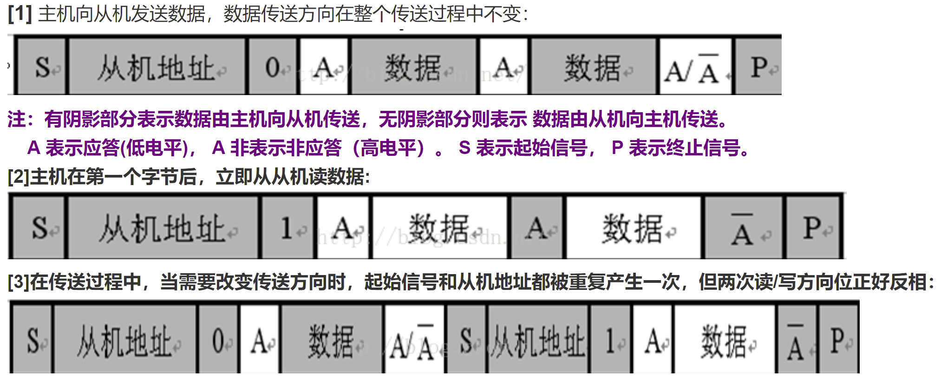
一、IIC总线
IIC总线的数据传送-数据帧格式
总线的一次数据传输过程中，可以有以下几种组合方式：

Slide 11
一、IIC总线
两种实现方式：
通过MSP430G2的USCI模块实现
通过GPIO口模拟IIC的时序实现

Slide 12
OLED屏
LCD：
在电场的作用下，利用液晶分子的排列方向发生变化，使外光源透光率改变（调制），完成电一光变换，再利用R、G、B三基色信号的不同激励，通过红、绿、蓝三基色滤光膜，完成时域和空间域的彩色重显。需要背光
有机发光二极管（OrganicLight-Emitting Diode，OLED）
又称为有机电激光显示、有机发光半导体（Organic Electroluminescence Display，OLED），是指有机半导体材料和发光材料在电场驱动下，通过载流子注入和复合导致发光的现象，属于自发光

Slide 13
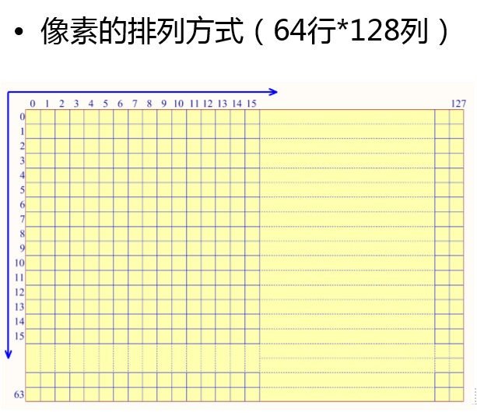
二、OLED屏
OLED屏的像素
64*128=8192点

Slide 14
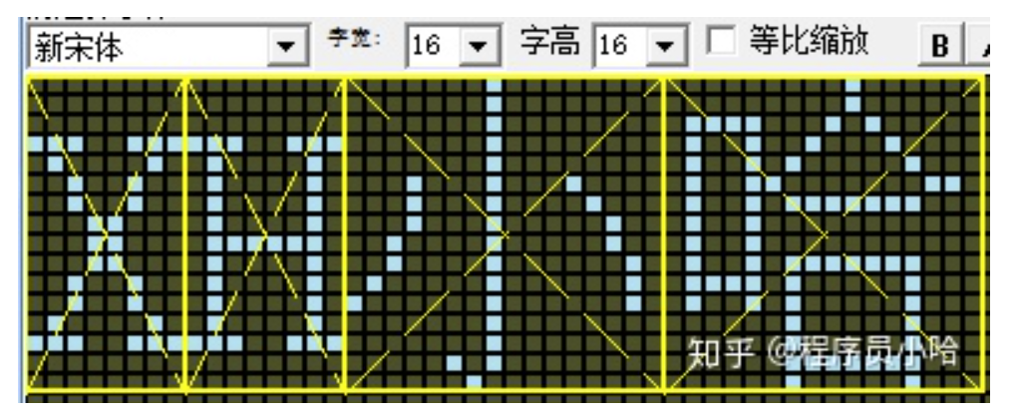
二、OLED屏
ASCII码可以6*8、8*8、8*16像素，汉字一般显示像素为16*16
一般为了显示效果理想，英文和数字常选用8*16像素显示

Slide 15
二、OLED屏
SSD1306-OLED驱动芯片
SSD1306是一款带控制器的用于OLED点阵图形显示系统的单片CMOS OLED/PLED驱动器。它由128个SEG（列输出）和64个COM（行输出）组成。该芯片专为共阴极OLED面板设计。

Slide 16
二、OLED屏
SSD1306-器件特性
分辨率：128 x 64 点阵
电源：对于集成逻辑电路，VDD=1.65V-3.3V；对于面板驱动，VCC=7V-15V
内置128 x 64位SRAM显示缓冲区
引脚可选择的MCU接口：8位6800/8080串并接口、 3/4线SPI接口、I2C接口
水平和垂直方向的屏幕保持连续滚动功能
RAM写同步信号
可编程帧速率和复用率
行重映射和列重映射
片内内置振荡器
COG和COF的芯片封装
工作温度范围广：-40°C至85°C

Slide 17
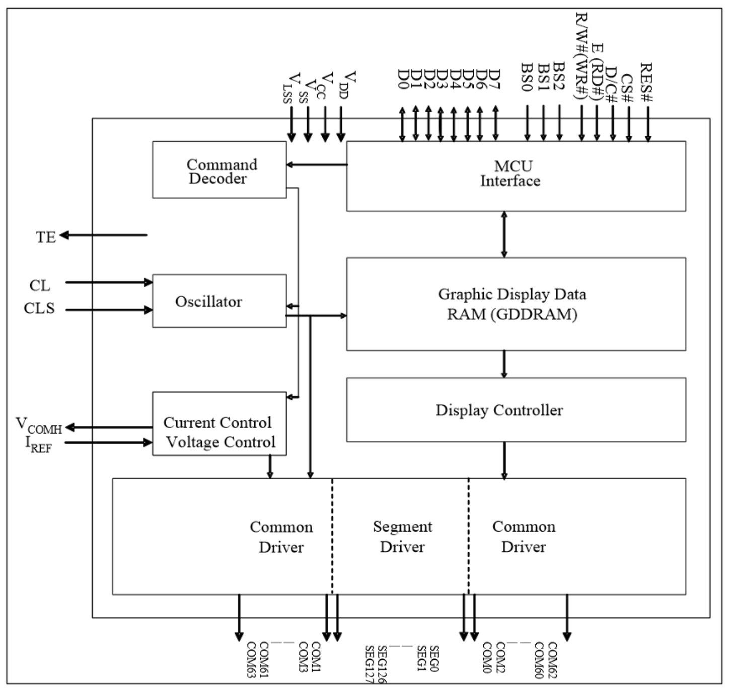
二、OLED屏
SSD1306-内部结构图

Slide 18
二、OLED屏
IIC接口
SSD1306的从机地址有 0111100b 和 0111101b 两种
IIC写入时序如下所示：
1、主机先发起开始（START）信号，然后发送1byte首字节，包括从机地址(7位)和读写数据位(1位，最低位，0为写模式)，驱动器识别从机地址为本机地址之后，将会发出应答信号(ACK) 。
主机收到从机（驱动器）的应答信号之后，随后传输1byte控制字节。一个控制字节主要由CO 和 D/C# 位后面再加上六个0组成的。如果Co为0，后面传输的信息就只包含数据字节，D/C# 位决定了下个数据字节是作为命令还是数据。D/C# 为0时，下一个数据被视为命令；DC# 为1时，下一个数据被视为显示数据，存储到GDDRAM中。
收到控制字节ACK信号之后，传输要写入的数据字节。
传输完毕之后主机发出结束（STOP）信号

Slide 19
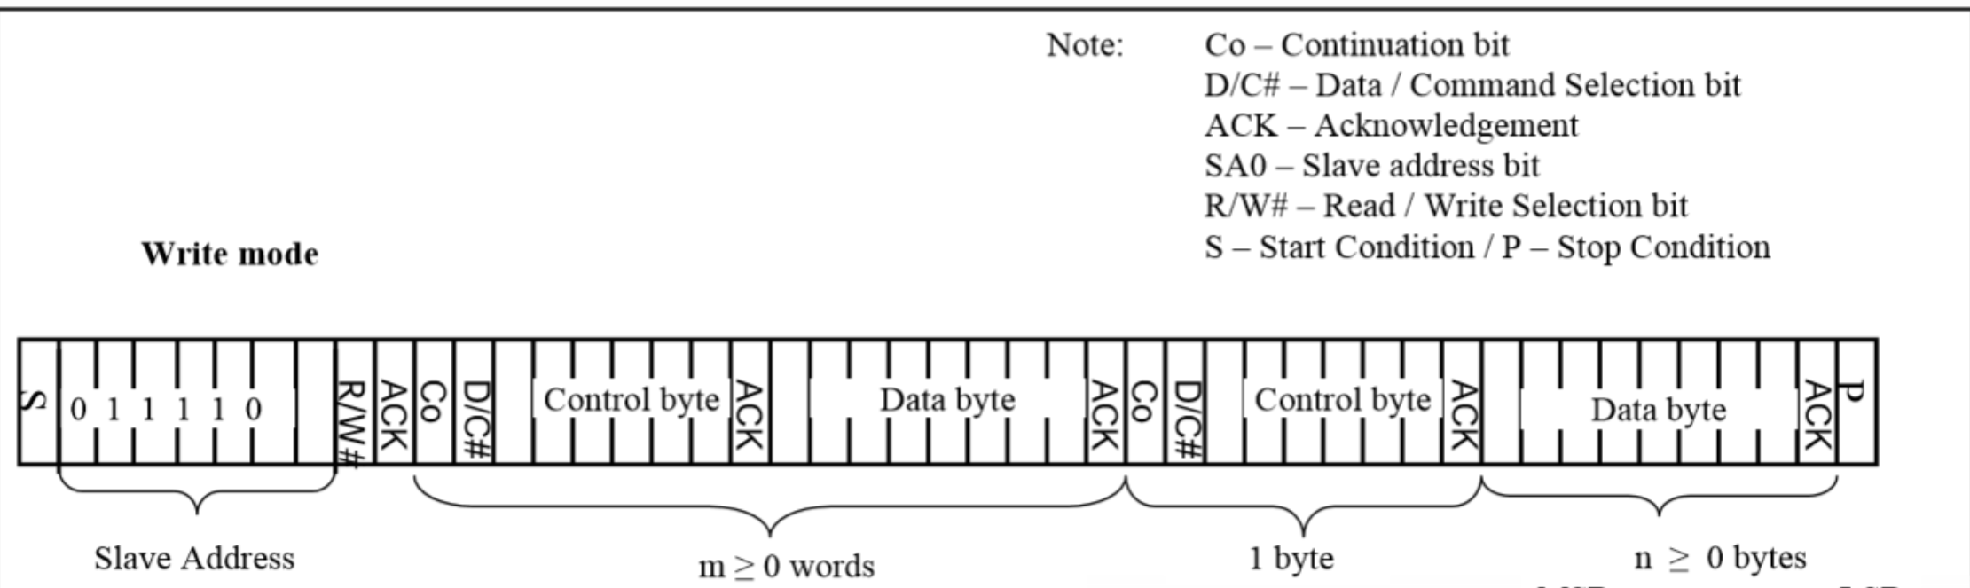
二、OLED屏
IIC接口-写入时序

Slide 20
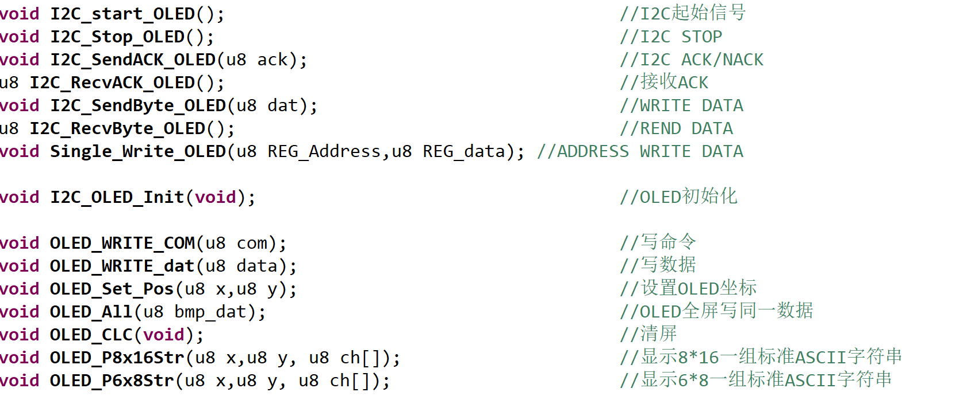
三、OLED库函数

Slide 21
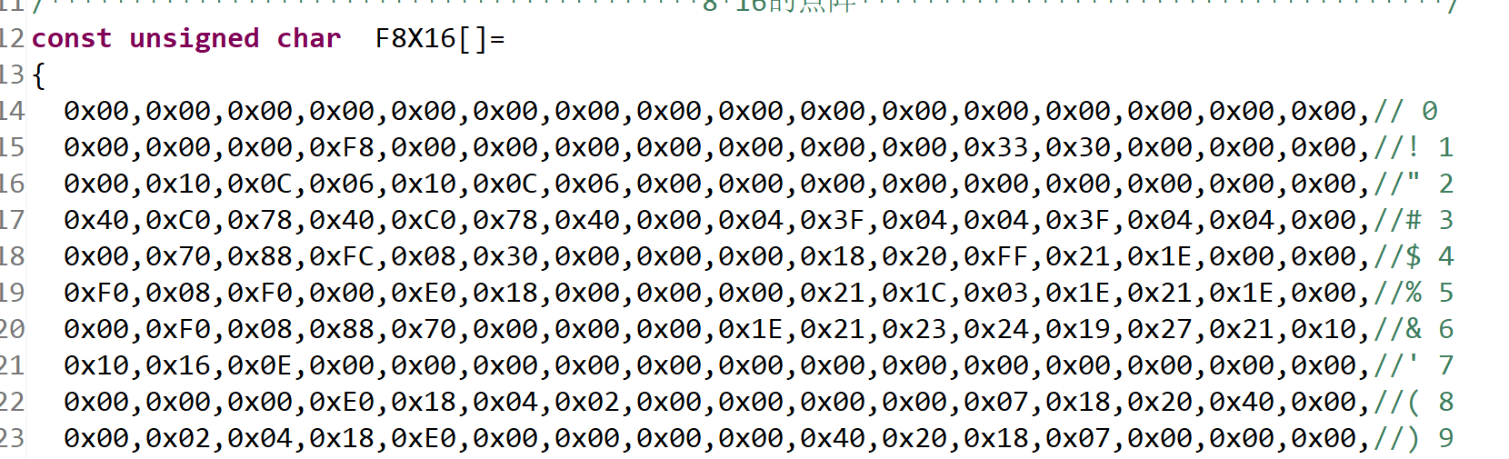
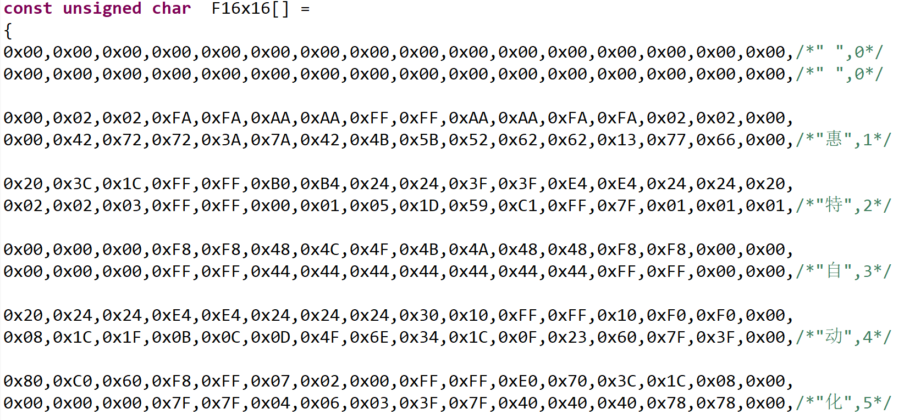
三、OLED库函数
ASCII码
汉字

Slide 22
作业
按如下格式在OLED屏上显示自己的姓名、学号和系别信息
“姓名：***”
“学号：****”
“系别：****”

